Slide 1
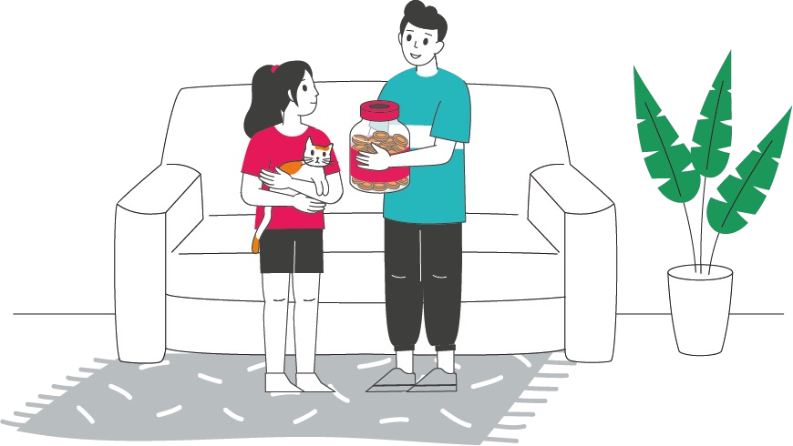
Как
не ссориться в семье из-за денег
Notes:
Добрый день, уважаемые студенты!
Из года в год мы говорим с Вами о том, что необходимо быть финансово грамотными, научиться правильно распоряжаться своими финансами, ни в коем случае ни беседовать по телефону с незнакомыми людьми и быть всегда бдительными, в том момент, когда речь заходит о ваших финансах.
Так вот, чтобы повысить нашу с Вами финансовую грамотность и сформировать финансовую культуру среди молодёжи и населения, в РФ до 2030 года проводятся информационно-просветительские мероприятия. Например, для Курганской области пройдёт эстафета в 3 этапа.

Slide 2
ИЗ-ЗА ЧЕГО У ПОДРОСТКОВ МОГУТ ВОЗНИКАТЬ КОНФЛИКТЫ СО ВЗРОСЛЫМИ?
Если подросток
Если взрослые
Живет одним днем и не планирует свои расходы.
Тратит все, что получает.
Самая крутая цель – новый
Смартфон.
Покупает первое, что видит.
Занимает деньги у друзей.
Тратит больше, чем получает, постоянно живет в долг.
Попадается на уловки мошенников,
в том числе по телефону или в соцсетях и интернете.
Не объясняют, откуда в семейном бюджете появляются деньги и на что тратятся.
Просто отказывают в покупке подростку, не объясняя причины и семейную финансовую ситуацию, или наоборот, покупают всё, что просит ребенок.
Не объясняют, как правильно распоряжаться деньгами.
Не рассказывают, что для получения желаемого можно копить.
Контролируют расходы подростка до последней копейки.
Notes:
Правильное отношение к деньгам, умение обуздать свое «хочу» и обдумать очередную покупку закладываются еще в детстве.
Ни одна образовательная организация не может помочь в этом так эффективно, как семья.
Многие родители проводят параллель между финансовой грамотностью и строгой экономией. Однако это неверный путь. Наука о деньгах для детей обязательно должна включать в себя не только пункты о способах их заработка, но и о грамотном расходовании средств.

Slide 3
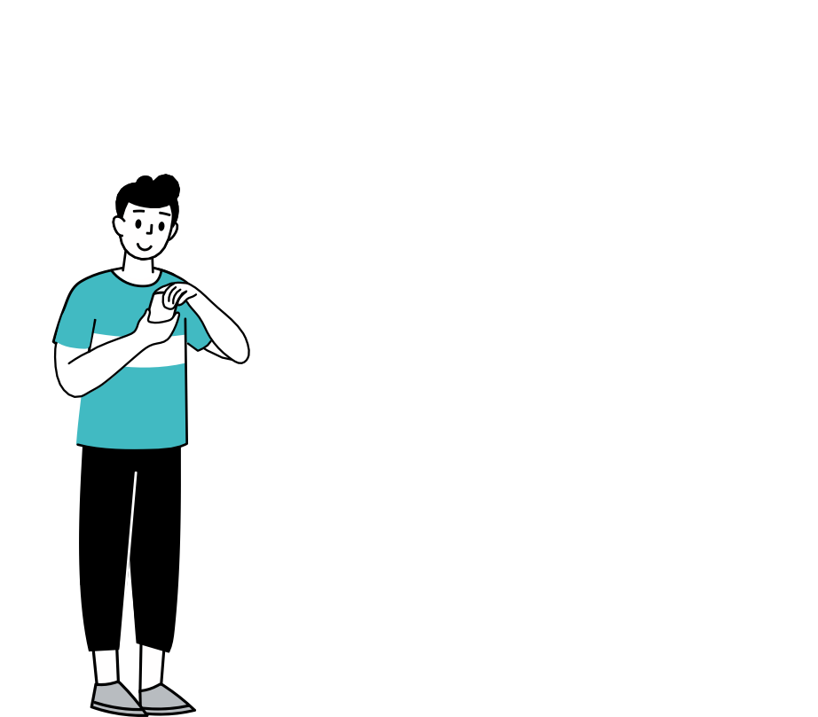
ПРАВИЛЬНО ЛИ ПОСТУПАЕТ ПОДРОСТОК В ЭТОЙ СИТУАЦИИ?
Восьмиклассник Лёша хочет новую игровую приставку, но родители не готовы её купить.
Тогда Лёша решает самостоятельно накопить нужную сумму, откладывая деньги, предназначенные
на обед в школе.
Notes:
В рамках нашего финансового ликбеза на примере разберем несколько ситуаций которые могут произойти в семье и подумаем правы ли были подростки? А так попробуем найти правильное решение (читаем ситуацию) Как вы думаете правильно ли поступил Алексей?

Slide 4
ПРАВИЛЬНО ЛИ ПОСТУПАЕТ ПОДРОСТОК В ЭТОЙ СИТУАЦИИ?
Восьмиклассник Лёша хочет новую игровую приставку, но родители не готовы её купить.
Тогда Лёша решает самостоятельно накопить нужную сумму, откладывая деньги, предназначенные
на обед в школе
Ответственное финансовое поведение: Лёша понимает, что может осуществить свою мечту, самостоятельно накопив на неё денег
Неразумное финансовое поведение:
Лёша решает откладывать деньги, на которые он должен покупать себе еду в школе, –
это может подорвать его здоровье, что
в будущем выльется в ещё большие расходы на лечение и поддержание своего здоровья
Notes:
Казалось бы, нет правильного решения в данной ситуации, но при грамотном распределении финансов можно накопить нужную сумму на покупку гадждета, таким образом, чтобы не наносить вред собственному здоровью.

Slide 5
ВАША МЕЧТА –
ЭТО ВАША ЭМОЦИОНАЛЬНАЯ ЦЕЛЬ
Финансовая цель – это МЕЧТА, которая описана 3 параметрами:
ВАЖНОСТЬ
СРОЧНОСТЬ
СТОИМОСТЬ
Notes:
В первую очередь важно правильно сформулировать финансовую цель. В данной ситуации это будет покупка игровой приставки. Нужно определить ее параметры: важность, срок достижения и стоимость.
Далее подсчитать доходы: карманные деньги и собственный доход (подработки). Так придет понимание, сколько средств есть и сколько необходимо.
Определение источника ресурсов: подработка или экономия. В результате можно выработать план действий со сроками и результатом. Так в данной ситуации разумно будет откладывать 10% от суммы, которые родители выдают на обед.
Подумайте, пожалуйста.
ЕСЛИ РОДИТЕЛИ, каждый день дают своему ребёнку (сын/дочь) по 300 рублей в день, то 10% от этой суммы он сэкономил, то сколько денег за 20 учебных дней останется у сына /дочери.
ОТВЕТ, конечно, хотелось бы услышать.

Slide 6
ПРАВИЛЬНО ЛИ ПОСТУПАЕТ ПОДРОСТОК В ЭТОЙ СИТУАЦИИ?
Девятиклассница Лена хочет такую же новую модель телефона, как и у её одноклассников.
На эту покупку она решает потратить те деньги, которые откладывала на летнюю поездку в лагерь.
К тому же, она уже видела нужную ей модель
по акции, которая
действует только сегодня
Notes:
Бывают и такие ситуации, когда покупки происходят импульсивно.
Рассматривая данную ситуацию можно прийти к выводу, что Лене важно уважение среди сверстников.
Но при этом она стала жертвой маркетинговых уловок продавцов.
А КТО ОНИ, эти жертвы маркетинга?
Хотелось бы отметить, что в первую очередь это обыкновенные люди, которые могут быть манипулированы или введены в заблуждение маркетинговыми тактиками и стратегиями.
Они могут быть недостаточно информированы или не иметь достаточно уровня критического мышления, чтобы распознать и оценить маркетинговые уловки.

Slide 7
ПРАВИЛЬНО ЛИ ПОСТУПАЕТ ПОДРОСТОК В ЭТОЙ СИТУАЦИИ?
Ответственное финансовое поведение:
У Лены есть свои накопления на удовлетворение своих потребностей
Неразумное финансовое поведение: Лена хочет купить телефон, чтобы показать способность позволить себе покупки, –
это демонстративное поведение. К тому же, она попалась на маркетинговые уловки продавцов
Девятиклассница Лена хочет такую же новую модель телефона, как и у её одноклассников.
На эту покупку она решает потратить те деньги, которые откладывала на летнюю поездку в лагерь.
К тому же, она уже видела нужную ей модель
по акции, которая
действует только сегодня
Notes:
Предложим Лене этого достичь не с помощью дорогостоящей покупки, а с помощью общего хобби. Можно предложить ей с подругами записаться в один танцевальный класс или вместе научиться делать украшения. Так можно добиться уважения и популярности среди сверстников, но при этом не становиться заложником демонстрационного поведения, которое требует постоянных покупок, что влечет за собой влезание в долги или работы у ненадежных работодателей, обещающих быстрый заработок. Важно уметь не реагировать на маркетинговые и рекламные акции, а ориентироваться на возможности своего бюджета. Спрашивайте себя, нужна ли вам вещь, невзирая на то, насколько огромная скидка на нее заявлена.
Лайфхак для подобных ситуаций, если уйдя из магазина вы вернетесь через два дня, то вещь действительно вам нужна. Так же очень часто в интернет – магазинах стоимость вещи может оказаться значительно ниже, чем в розницу. Поэтому здесь отлично подойдет поговорка: «Семь раз отмерь - один раз отрежь».

Slide 8
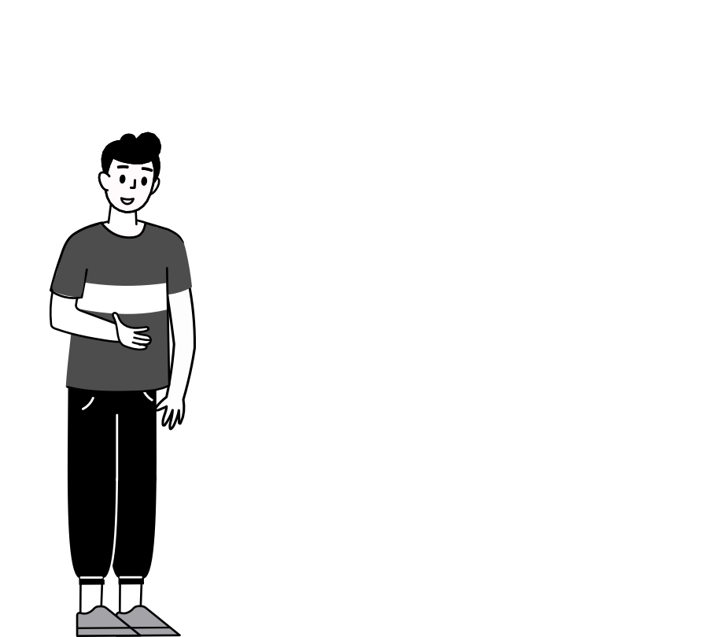
ПРАВИЛЬНО ЛИ ПОСТУПАЕТ ПОДРОСТОК В ЭТОЙ СИТУАЦИИ?
Десятиклассник Лёня решает финансово помочь родителям накопить
на совместный отпуск и тайком от них устраивается
на найденную
в интернете подработку. Он зарабатывает деньги, но не очень понимает, чем же он занимается
Notes:
Очень часто подростки проявляют желание активно поучаствовать в формировании семейного бюджета.
Но из- за небольшого социального опыта легко становятся жертвами мошенников.

Slide 9
ПРАВИЛЬНО ЛИ ПОСТУПАЕТ ПОДРОСТОК В ЭТОЙ СИТУАЦИИ?
Ответственное финансовое поведение: Лёня хочет принять участие в пополнении семейного бюджета
Неразумное финансовое поведение:
Лёня устраивается на работу, которая может оказаться незаконной и небезопасной.
Ещё и не предупреждает об этом родителей, которые могли бы заметить и предотвратить опасную ситуацию
Десятиклассник Лёня решает финансово помочь родителям накопить
на совместный отпуск и тайком от них устраивается
на найденную
в интернете подработку. Он зарабатывает деньги, но не очень понимает, чем же он занимается
Notes:
Схемы с предложением заработка существует уже много лет и сочетают в себе элементы использования фальшивых валютных бирж, фейковых сайтов инвестиционных проектов и телефонных мошенничеств и многое другое.
ГЕОГРАФИЯ МОШЕННИЧЕСТВА ОГРОМНА. Помимо сайтов, ориентированных на россиян, есть варианты для граждан бывшего СССР - Казахстана, Узбекистана, европейских граждан стран - Польши, Болгарии, Германии. После заполнения имени, адреса электронной почты и телефона жертву сразу переадресовывают на фейковый ресурс, имитирующий валютную биржу, который зачастую располагается на отдельном домене и обслуживает сразу десятки сайтов-приманок.
Потом в дело вступают телефонные мошенники, которые звонят жертве и рассказывают, как можно зарабатывать, торгуя на бирже с использованием их уникального алгоритма, обеспечивающего пассивный доход.
Так как молодые люди увлечены таким видом деятельности и заработками, порой не могут остановиться. А потом к жертве могут приставить «персонального менеджера», который попытается под различными предлогами уговорить установить на свой компьютер или телефон программу удаленного администрирования. После благополучного обмана наступает – фиаско.

Slide 10
КАК НЕ ПОПАСТЬСЯ
НА УЛОВКИ МОШЕННИКОВ
На что обратить внимание:
Большие доходы при минимальных требованиях
Доступность информации о компании и работе
Использование для работы личных данных и банковских карт/счетов
Что делать:
Никогда не соглашайтесь на предложение сразу, каким бы срочным оно ни было
Всегда проверяйте информацию во всех возможных источниках, ищите официальные каналы информации
Обязательно обсудите возможности подработки с родителями
Notes:
Как же можно понять, что ваш потенциальный работодатель мошенник? Предложение большого дохода при минимальных требованиях. Например, «отправьте 100 рублей в наше онлайн-казино и заработайте 15 тысяч рублей». Недоступность информации о работодателе. Если работодатель не раскрывает детали своей деятельности, нет официального трудоустройства, то это повод задуматься. Требование использовать личную банковскую карту для целей работодателя. Посредничество в финансовых преступных схемах называется дропперство. Мошенники предлагают регулярно получать на свою карту деньги, а потом переводить их третьи лицам. Это опасно, потому что дропперу поступают украденные деньги. Так мошенники заметают следы и переносят ответственность на владельца карты. Предложите родителям данную идею, и послушайте их советов.
Дроп или дроппер (on англ. to drop — сбрасывать) — русское сленговое название соучастника различного рода мошенничества с использованием банковских счетов — подставного лица, на счет которого зачисляются похищенные средства. В английском языке такого рода люди называются money mule (денежный мул).

Slide 11
Больше интересной, полезной информации о развенчанных заблуждениях
по вопросам финансовой грамотности ищите на портале моифинансы.рф
Notes:
В рамках нашей встречи, мы рассмотрели некоторые популярные ситуации, происходящие в жизни большинства семей. Если у вас есть младшие члены семьи, то будет здорово, если вы сами станете кураторами, которые смогут помочь рационально использовать финансовые средства.
На сайте «Мои финансы», вы сможете найти полезную информацию, касающеюся нашего старшего поколения, различных примеров и еще много полезной и интересной информации, которая поможет Вам в вашей дальнейшей жизни.
Спасибо за внимание и желаем, чтобы ваши эмоциональные мечты превратились в финансовые цели, которые вы обязательно достигните.

